Slide 1

PROGRAMACIÓN ORIENTADA A OBJETOS
POO

Slide 2
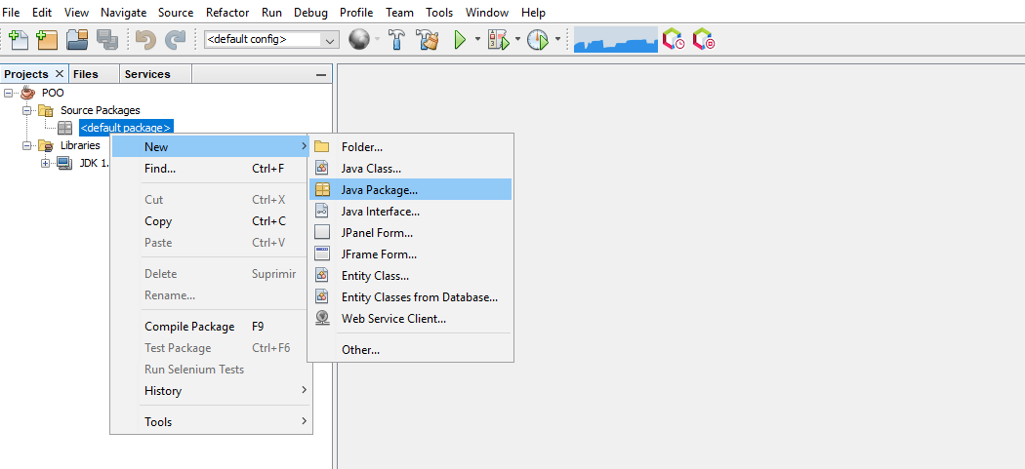
CREANDO CLASES CON JAVA
Para iniciar a codificar nuestra primera clase con Java debemos crear un nuevo proyecto y dentro de este crearemos nuestro primer paquete:
BASES DE DATOS
COLECCIONES

Slide 3
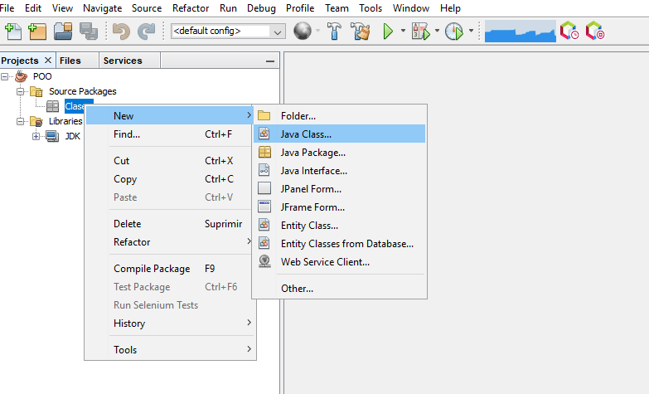
CREANDO CLASES CON JAVA
Dentro del paquete creamos nuestra primera clase:
BASES DE DATOS
COLECCIONES

Slide 4




CREANDO CLASES CON JAVA
DIVIDE Y VENCERAS…
BASES DE DATOS
COLECCIONES

Slide 5

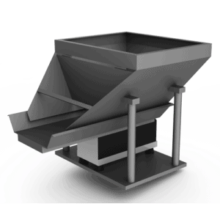
CREANDO CLASES CON JAVA
Nombre de mi
Clase
Clase
BASES DE DATOS
Atributos de mi clase
(variables)
Métodos de mi clase (funciones)

Slide 6
CREANDO CLASES CON JAVA
Clase1
Clase2
MAIN
BASES DE DATOS
BASES DE DATOS

Slide 7
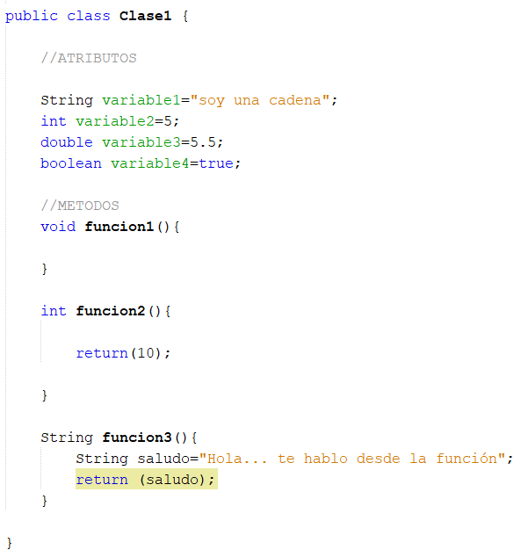
CREANDO CLASES CON JAVA
Nombre de mi
Clase
BASES DE DATOS
Atributos de mi clase
(variables)
Métodos de mi clase (funciones)

Slide 8


CREANDO CLASES CON JAVA
Para usar mi clase debo crear una instancia (objeto):
Clase
BASES DE DATOS
COLECCIONES
HOLA, SOY UN OBJETO

Slide 9
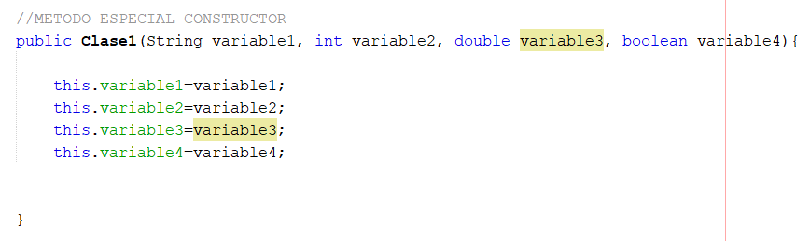
CREANDO CLASES CON JAVA
El constructor es un método (función) especial de mi clase que se invoca SIEMPRE que se crea un objeto de esa clase. Por lo general nos sirve para inicializar nuestros atributos
COLECCIONES
HOLA, SOY UN OBJETO
BASES DE DATOS

Slide 10

CREANDO CLASES CON JAVA
Modificadores de acceso: Identificador (palabra reservada) que ponemos antes del nombre de nuestro atributo o método para indicar la visibilidad de este referente a otras clase
Clase
public
COLECCIONES
private
BASES DE DATOS

Slide 11


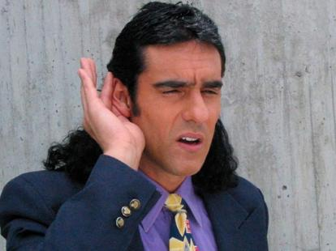
CREANDO CLASES CON JAVA
Encapsulamiento: Garantiza la integridad de los datos (correctos y completos) y permite acceder a los atributos privados de una clase
Rurouni Kenshin
Seta Sōjirō
amakakeru ryu no hirameki
Sou Ryu Sen

Slide 12

CREANDO CLASES CON JAVA
Ejemplo: Construir programa que dada una serie de escuderías de F1 caracterizada por nombre, motor, piloto y costo anual y al final muestre el nombre de la escudería mas cara
Private String Nombre
Private String Motor
Private String Piloto
Private Int costo
Constructor
ENCAPSULAMIENTO(GETTERS SETTERS)

Slide 13
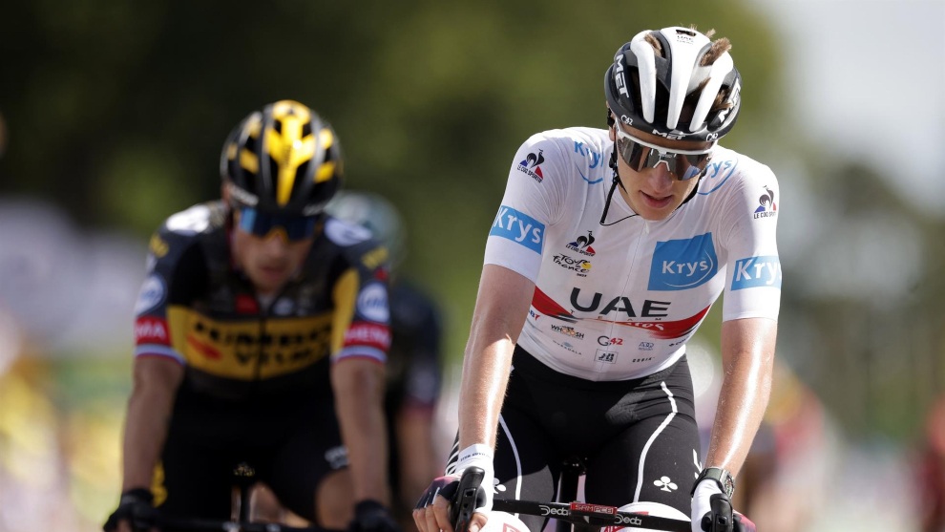
CREANDO CLASES CON JAVA
Codificar un programa que permita recibir el nombre, edad, país y tiempo(minutos)) de la ultima prueba de crono individual de varios ciclistas del tour de Francia, al final el software estará en la capacidad de indicar cual fue el ciclista con el mejor tiempo y mostrar todos sus datos
Nota: TODOS LOS ATRIBUTOS DE LA CLASE DEBEN SER PRIVADOS

